Slide 1

要有一把硬锤子

Slide 2



前端发展
10年前,会说网页制作.
5年前,你的jquery会做些什么.
现在,你用js写个操作系统吧!

Slide 3
当前的环境
这是一个最好的时代
一个时代的机会在现在爆发了
这是一个最坏的时代
自由+公平+竞争+自动化=不进则死

Slide 4
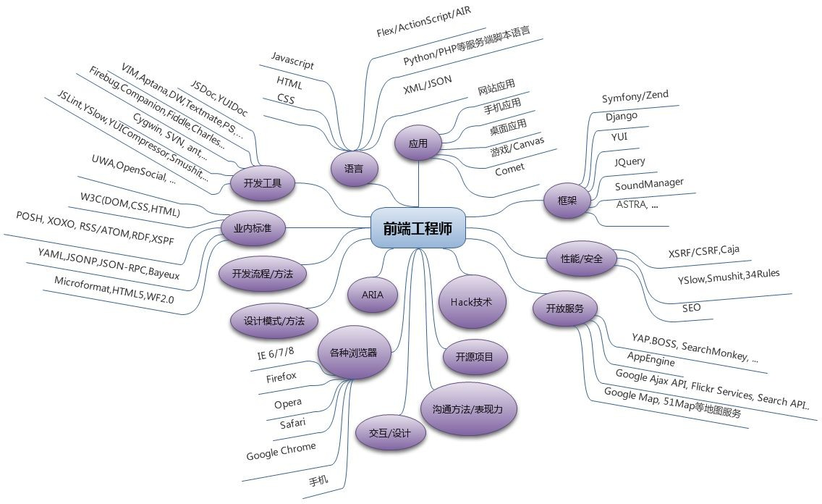
硬锤子

Slide 5
面试-自我介绍
1
项目经验
做过什么,你的作用,你的心的.
2
技术技能
使用的技术,为什么要这样用,遇到了什么问题.
3
兴趣爱好
你的爱好什么,你想做什么,你的规划是什么.

Slide 6
面试-态度
信心
技术

Slide 7
面试-态度
信心
技术

Slide 8
选择
利益
你
雇主

Slide 9






个人品牌

Slide 10

赵鹏
zhaopeng2014
@大鹏ME

